Slide 1
Introducción a la Informática
Carreras: TUEM – TUPM
Docente: Ing. Cristina V. Ayusa

Slide 2
Condiciones de aprobación de la materia:
Materia es cuatrimestral
Es promocional
Se regulariza con 5 se promociona con 8.
Es de carácter teórico –practico

Slide 3
Conceptos básicos
Paradigmas de programación definiciones:
Un paradigma de programación es un modelo básico de diseño y desarrollo de programas, que permite producir programas con unas directrices específicas, tales como: estructura modular, fuerte cohesión, alta rentabilidad, etc
Un paradigma de programación es una colección de modelos conceptuales que juntos modelan el proceso de diseño y determinan, al final, la estructura de un programa.

Slide 4
Tipos de paradigmas
Floyd describió tres categorías de paradigmas de programación:
  a) Los que soportan técnicas de programación de bajo nivel (ej.: copia de ficheros frente estructuras de datos compartidos)
  b) Los que soportan métodos de diseño de algoritmos (ej.: divide y vencerás, programación dinámica, etc.)
  c) Los que soportan soluciones de programación de alto nivel, como los descritos en el punto anterior

Slide 5
Categoría según la solución de los problemas
Se agrupan en tres categorías de acuerdo con la solución que aportan para resolver el problema:
    Solución procedimental u operacional. Describe el modo de construir la solución. Es decir señala la forma de obtener la solución.
    Solución demostrativa. Especifica la solución describiendo ejemplos y permitiendo que el sistema generalice la solución de estos ejemplos para otros casos..
    Solución declarativa. Señala las características que debe tener la solución, sin describir cómo procesarla. Es decir señala qué se desea obtener pero no cómo obtenerlo

Slide 6
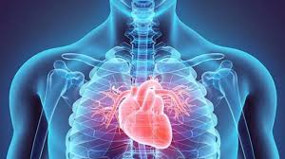
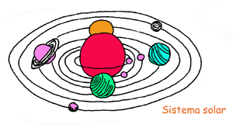
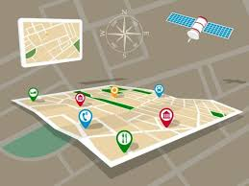

Un sistema
es un conjunto de elementos interconectados que trabajan de forma coordinada para realizar alguna tarea compleja.
Por ejemplo: sistema circulatorio humano, sistema de tráfico aéreo, sistema solar, etc.

Slide 7
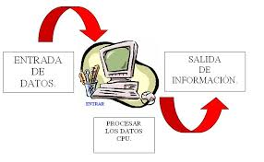
Procesamiento de Información
Un sistema de procesamiento de información es un sistema que transforma datos brutos en información organizada, significativa y útil.
Componentes:
Entrada (datos),
Procesador (métodos de transformación)
Salida (información procesada)

Slide 8

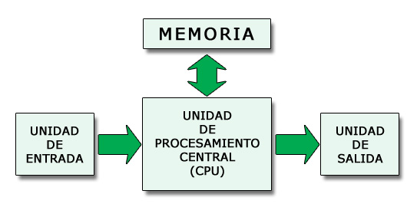
Computadoras
Dispositivo electrónico capaz de procesar información
Principales elementos de las computadoras

Slide 9
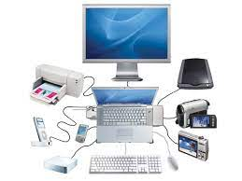
Principales componentes de las computadoras:
Hardware (físico): procesador (CPU), memoria principal, memoria secundaria, dispositivos de entrada, salida y entrada/salida.
Software (lógico): sistemas operativos, programas de aplicación.

Slide 10
Metodología de la programación, aspectos básicos:
La programación puede ser entendida como un proceso de solución de problemas que tiene lugar en dos etapas
Obtener la solución del problema, comprende :
  Un análisis detallado de la situación, y la búsqueda de tácticas que conduzcan a la situación
Codificar: esta información en un lenguaje informático concreto

Slide 11
EL MÉTODO GENERAL DE PROGRAMACIÓN ES:
PROBLEMA
PROBLEMA: actividad que no sabemos como llevar a cabo
Informe algorítmico; la actividad se analiza en busca de la forma de resolución. El resultado se plasma en un informe que contiene:
  La descripción de la tarea y la enumeración de los objetivos a conseguir
  El procedimiento empleado
  Los recursos y elementos necesarios
  El algoritmo (la secuencia en la que hay que realizar cada una de las operaciones)
3. Programa: el algoritmo traducido a un lenguaje de programación específico, se convierte en un programa que el ordenador puede ejecutar
ANÁLISIS Y
RESOLUCIÓN
INFORME ALGORÍTMICO
CÓDIGO
PROGRAMA

Slide 12
Algoritmo
Un algoritmo es una secuencia de pasos que de forma ordenada permite resolver un problema específico.
Características
Preciso (indica el orden de pasos)
Definido (para la misma entrada siempre produce el mismo resultado)
Finito (tiene un N° finito de pasos)

Slide 13

Metodología
Una metodología define los métodos, técnicas y herramientas que deben aplicarse al realizar un proceso.
La metodología de la programación define cómo transformar un algoritmo en un programa de computadora.
El objetivo de la programación es generar soluciones que automaticen tareas repetitivas para simplificar el trabajo rutinario de las personas.
Métodos: Indican la secuencia de tareas necesaria para realizar un trabajo.
Técnicas: Indican cómo realizar una tarea y las herramientas a utilizar.
Herramientas: Son los elementos que se aplican al realizar una tarea.

Slide 14
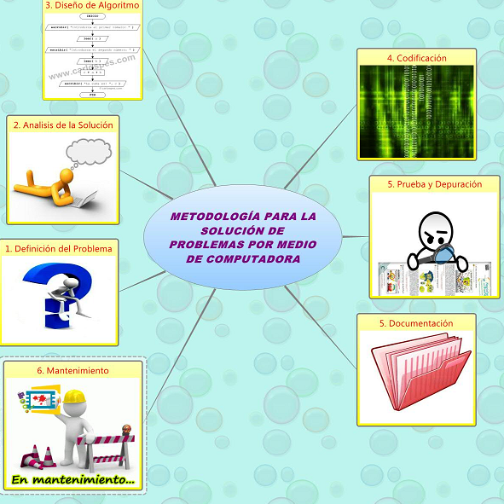
Fases de la solución basada en computadora
Análisis del Problema
Diseño del Algoritmo
Codificación
Compilación y Ejecución
Verificación y Depuración
Documentación y Mantenimiento

Slide 15
Análisis del problema: Se debe identificar:
  el problema a resolver,
  las entradas de datos,
  los resultados a obtener y
  el objetivo del algoritmo

Slide 16
Diseño del algoritmo:
Se establecen los pasos y el orden en qué deben aplicarse para resolver el problema planteado.
Descomposición del problema
  Diseño Top-Down
  Refinamiento Sucesivo
  Herramientas de especificación de algoritmos (diagramas de flujo, diagramas N-S, pseudocódigo, fórmulas, lenguaje natural)

Slide 17
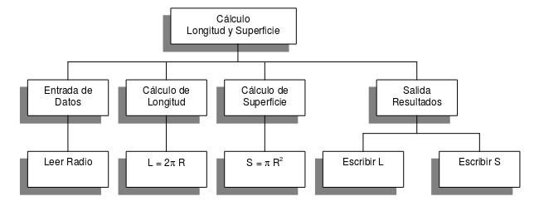
Refinamiento Sucesivo
Obtener el valor de los catetos
Solicitar al usuario que ingrese los valores
ESCRIBIR “Ingrese los catetos”
LEER b, c

Slide 18
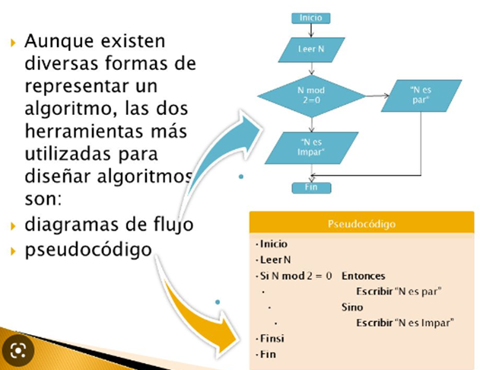
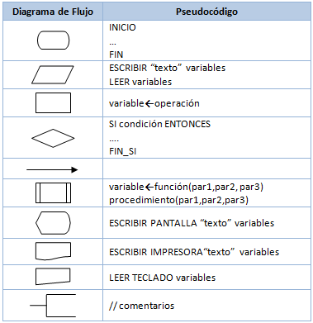
Diseño del algoritmo:
Herramientas de Especificación de Algoritmos

Slide 19
Codificación:
Consiste en traducir el diseño del algoritmo a algún lenguaje de programación específico
Lenguajes de Programación
Lenguaje Máquina: secuencias binarias (0’s y 1’s) que especifican instrucciones y datos directamente comprensibles por la computadora.
Lenguajes de Bajo Nivel (ensamblador): instrucciones en especificadas códigos especiales llamados nemotécnicos (Por ejemplo, STAA $0400)
Lenguajes de Alto Nivel: diseñados para la fácil comprensión del ser humano.

Slide 20
Verificación y depuración:
La verificación comprueba el algoritmo a través de un conjunto de datos de prueba o test (valores normales, extremos y aspectos especiales).
La depuración detecta, corrige y/o elimina errores en el programa.
Errores de compilación
Errores de ejecución
Errores de lógica

Slide 21
Documentación y mantenimiento:
Documentación Interna
Comentarios
Documentación Externa
Manuales, diseños, análisis del problema
Mantenimiento
Correctivo (localiza y elimina errores detectados luego de la entrega del programa)
Preventivo (mejora las propiedades de un programa sin alterar su funcionalidad)
Adaptativo (adapta un programa a nuevas condiciones del entorno)
Perfectivo (mejora o añade nuevas funcionalidades a un programa)

Slide 22
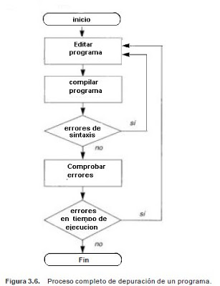
Compilación y Ejecución
Un compilador es programa especial que traduce un programa fuente a lenguaje máquina (programa objeto).
Un Linker (enlazador) es un programa que genera un programa ejecutable al agregar librerías (funciones especiales) a un programa objeto.

